Slide 1
DIREZIONE PROVINCIALE DI CHIETI
GESTIONE BANCHE DATI E
SERVIZI CATASTALI
INCONTRO CON
IL COLLEGIO DEI GEOMETRI E DEI GEOMETRI LAUREATI DELLA PROVINCIA DI CHIETI
PROBLEMATICHE FABBRICATI RURALI

Slide 2
INCONTRO CON
IL COLLEGIO DEI GEOMETRI E DEI GEOMETRI LAUREATI DELLA PROVINCIA DI CHIETI
PROBLEMATICHE FABBRICATI RURALI
TEMI TRATTATI:
CRITICITA’ ACCETTAZIONE ATTI DI AGGIORNAMENTO
CASI CON CONFLITTI TRA ATTI DI AGGIORNAMENTO
FORME DI ELUSIONE FISCALE CON GLI ATTI CATASTALI
I FABBRICATI RURALI: ISTRUZIONI E MODALITA’
LE SEGNALAZIONI (Risposta alla richiesta di informazioni)
TERMINI PER I FABBRICATI RURALI E PROFILI SANZIONATORI
OBBLIGO O POSSIBILITA’ DI ACCATASTAMENTO
INTESTAZIONE CATASTALE RISPETTO AL POSSESSO

Slide 3
INCONTRO CON
IL COLLEGIO DEI GEOMETRI E DEI GEOMETRI LAUREATI DELLA PROVINCIA DI CHIETI
PROBLEMATICHE FABBRICATI RURALI
CRITICITA’ ACCETTAZIONE ATTI DI AGGIORNAMENTO
Segnalazioni di rifiuti di accettazione formulati con erronea motivazione
Rifiuti, con una diversa motivazione, per uno stesso documento già corretto e rinviato
Poca chiarezza nelle motivazioni dei rifiuti
Mancata risposta telefonica
Soluzioni
Maggior chiarezza degli atti di aggiornamento (soprattutto con relazioni e foto esplicative)
Utilizzo di vademecum-quaderni guida Docfa¹
Contatto via e-mail (nome.cognome@agenziaentrate.it)

Slide 4
INCONTRO CON
IL COLLEGIO DEI GEOMETRI E DEI GEOMETRI LAUREATI DELLA PROVINCIA DI CHIETI
PROBLEMATICHE FABBRICATI RURALI
2. CASI CON CONFLITTI TRA ATTI DI AGGIORNAMENTO
CORTI PARTICOLARMENTE ESTESE
COSTITUZIONE DI LOTTO UNICO CON PREGEO

Slide 5
INCONTRO CON
IL COLLEGIO DEI GEOMETRI E DEI GEOMETRI LAUREATI DELLA PROVINCIA DI CHIETI
PROBLEMATICHE FABBRICATI RURALI
2. CASI CON CONFLITTI TRA ATTI DI AGGIORNAMENTO
CORTI PARTICOLARMENTE ESTESE
Art. 13 DM 28/1998
Tematismo del possesso o della proprieta‘
1. La cartografia ha come tematismo fondamentale di riferimento quello della geometria dei possessi o delle proprieta'.
2. L'elemento inventariale minimo della cartografia e' la particella di possesso costituita da una porzione di terreno, sito nello stesso comune e foglio di mappa, caratterizzata da continuita‘ fisica ed isopotenzialita' produttiva, nonche' da omogeneita' dei diritti reali sullo stesso insistenti.
3. I fabbricati con le relative aree pertinenziali costituiscono distinte particelle. Non sono oggetto di rappresentazione le aree pertinenziali non delimitate sul terreno, ovvero eccedenti il doppio dell'area coperta in pianta dalle costruzioni, qualora le stesse aree siano destinate all'ordinaria coltura.

Slide 6
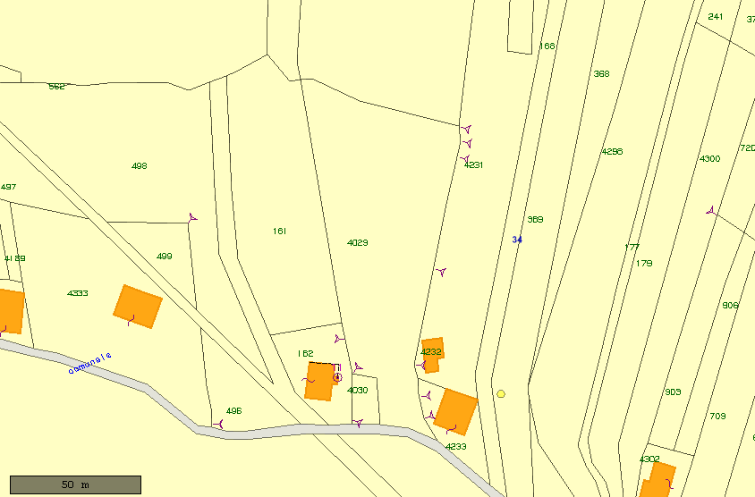
INCONTRO CON
IL COLLEGIO DEI GEOMETRI E DEI GEOMETRI LAUREATI DELLA PROVINCIA DI CHIETI
PROBLEMATICHE FABBRICATI RURALI
2. CASI CON CONFLITTI TRA ATTI DI AGGIORNAMENTO
CORTI PARICOLARMENTE ESTESE

Slide 7
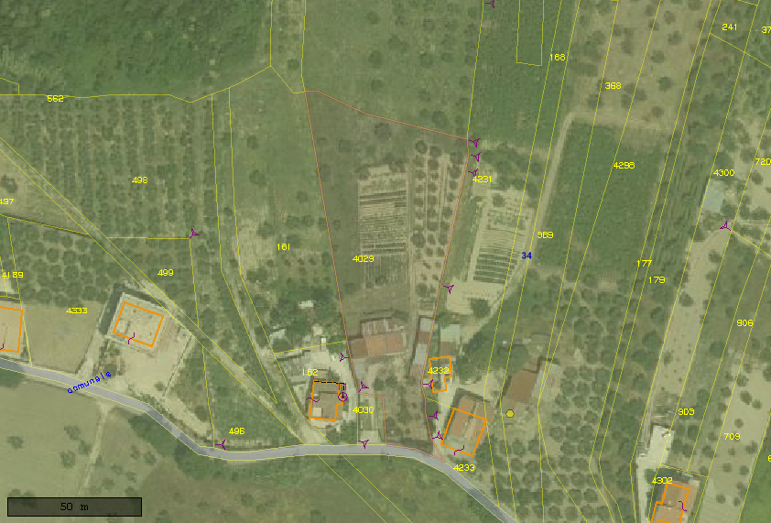
INCONTRO CON
IL COLLEGIO DEI GEOMETRI E DEI GEOMETRI LAUREATI DELLA PROVINCIA DI CHIETI
PROBLEMATICHE FABBRICATI RURALI
2. CASI CON CONFLITTI TRA ATTI DI AGGIORNAMENTO
CORTI PARTICOLARMENTE ESTESE

Slide 8
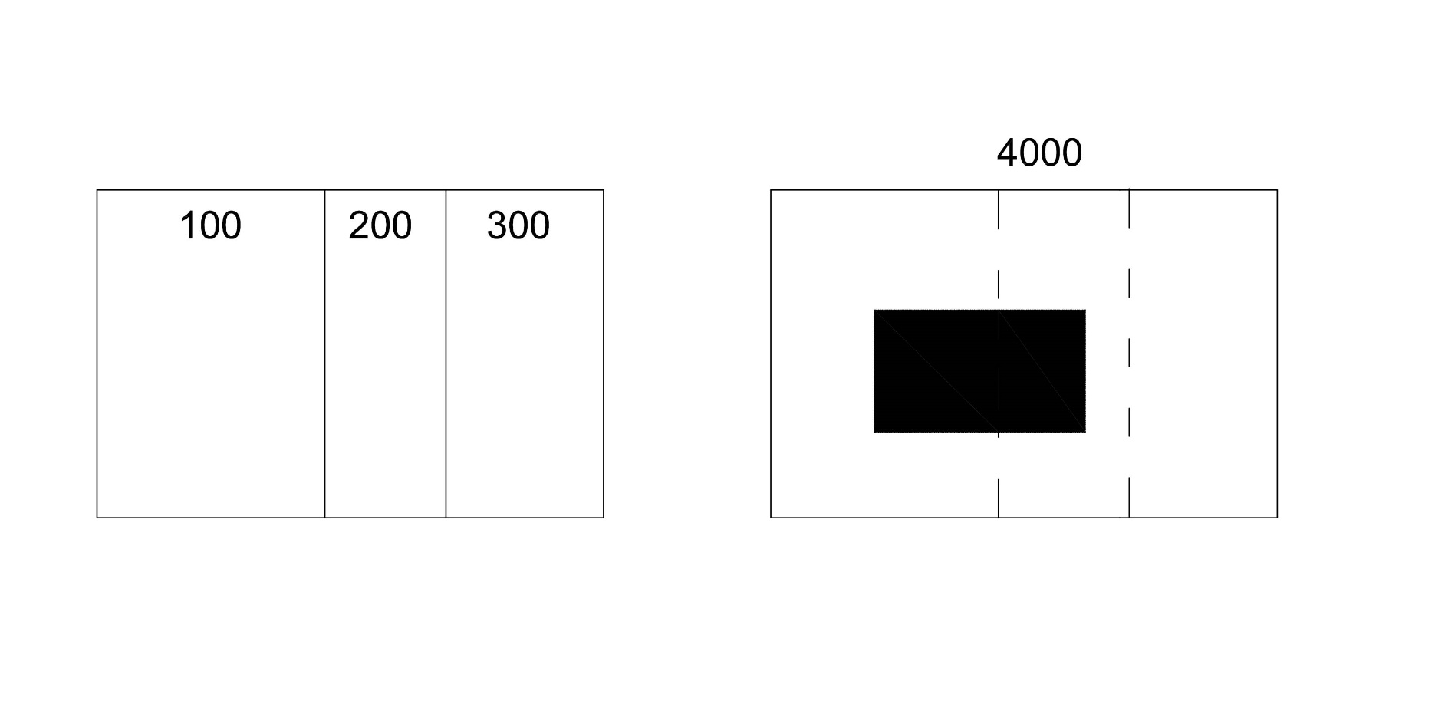
INCONTRO CON
IL COLLEGIO DEI GEOMETRI E DEI GEOMETRI LAUREATI DELLA PROVINCIA DI CHIETI
PROBLEMATICHE FABBRICATI RURALI
2. CASI CON CONFLITTI TRA ATTI DI AGGIORNAMENTO
CORTI PARTICOLARMENTE ESTESE
COSTITUZIONE DI LOTTO UNICO CON PREGEO

Slide 9
INCONTRO CON
IL COLLEGIO DEI GEOMETRI E DEI GEOMETRI LAUREATI DELLA PROVINCIA DI CHIETI
PROBLEMATICHE FABBRICATI RURALI
TEMI TRATTATI:
CRITICITA’ ACCETTAZIONE ATTI DI AGGIORNAMENTO
CASI CON CONFLITTI TRA ATTI DI AGGIORNAMENTO
FORME DI ELUSIONE FISCALE CON GLI ATTI CATASTALI
I FABBRICATI RURALI: ISTRUZIONI E MODALITA’
LE SEGNALAZIONI (Risposta alla richiesta di informazioni)
TERMINI PER I FABBRICATI RURALI
PROFILI SANZIONATORI
OBBLIGO O POSSIBILITA’ DI ACCATASTAMENTO
DIVERSA INTESTAZIONE CATASTALE RISPETTO AL POSSESSO

Slide 10
INCONTRO CON
IL COLLEGIO DEI GEOMETRI E DEI GEOMETRI LAUREATI DELLA PROVINCIA DI CHIETI
PROBLEMATICHE FABBRICATI RURALI
3. FORME DI ELUSIONE FISCALE CON GLI ATTI CATASTALI
3.1 Corti particolarmente estese
3.2 Posti auto quali pertinenze di abitazioni
3.3 Fusione di 2 U.I.U. abitative con autonomia funzionale e reddituale
3.4 Variazioni di destinazioni d’uso: C2 in C6 o C6 in C2
3.5 Pertinenze abitative particolarmente estese

Slide 11
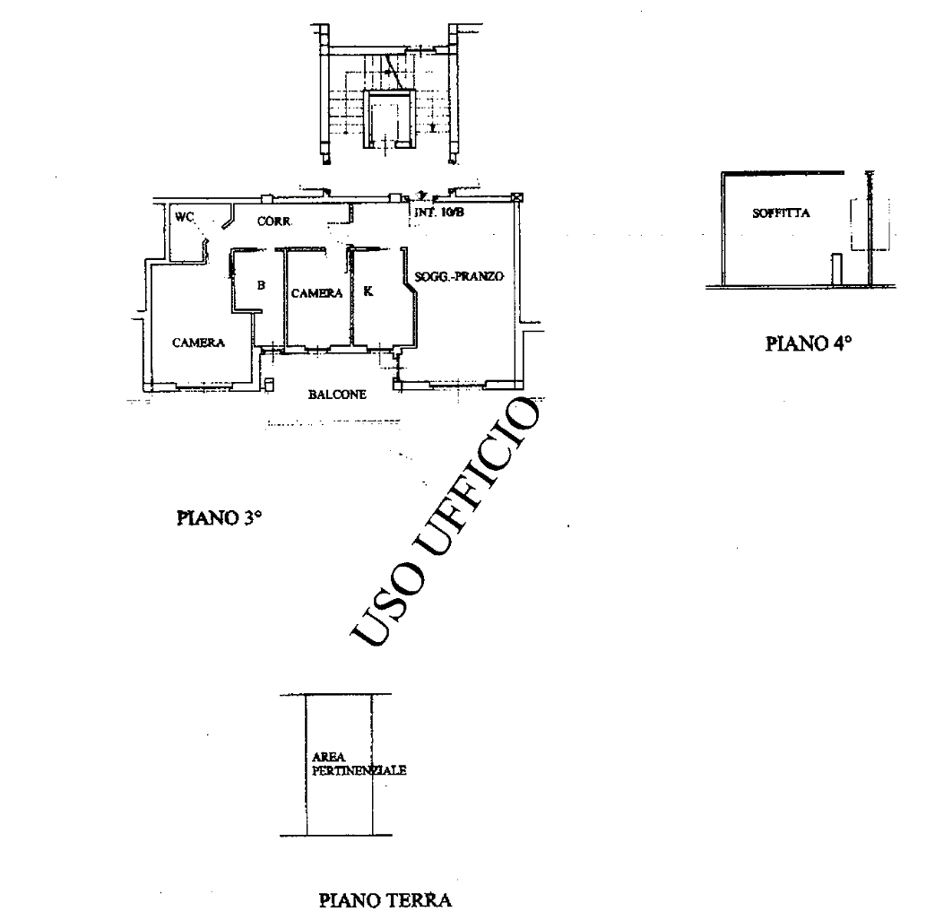
INCONTRO CON
IL COLLEGIO DEI GEOMETRI E DEI GEOMETRI LAUREATI DELLA PROVINCIA DI CHIETI
PROBLEMATICHE FABBRICATI RURALI
3. FORME DI ELUSIONE FISCALE CON GLI ATTI CATASTALI
3.2 Posti auto quali pertinenze di abitazioni

Slide 12
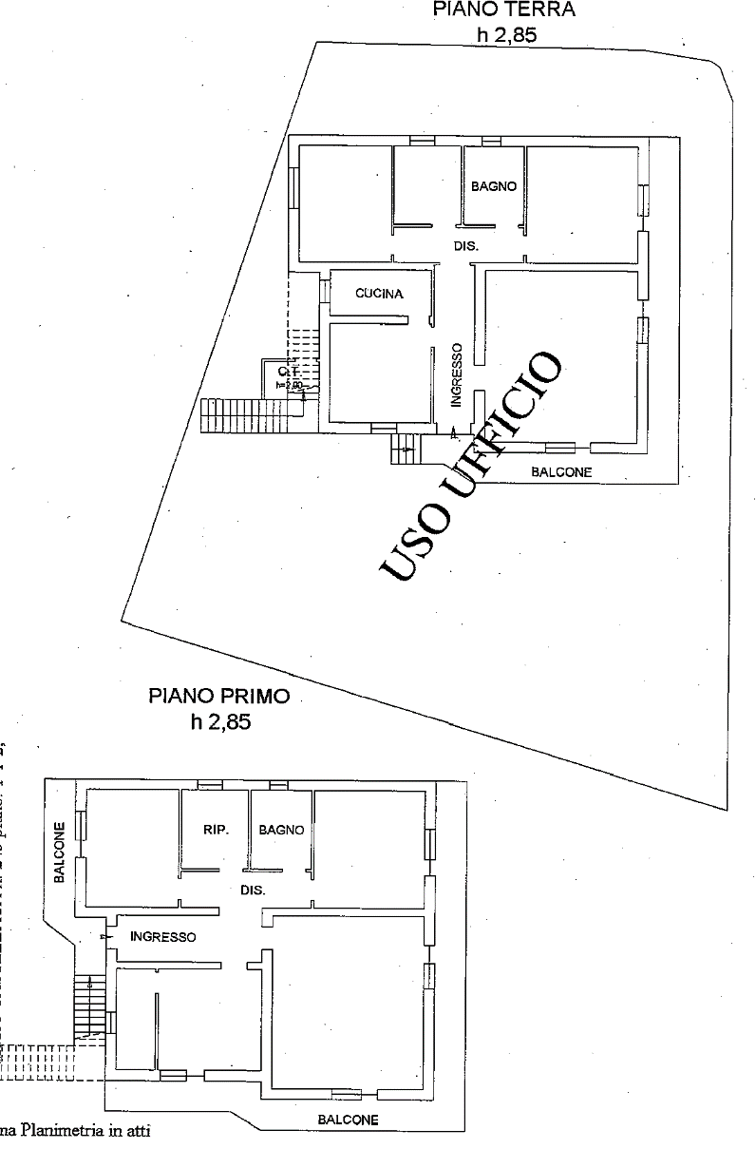
INCONTRO CON
IL COLLEGIO DEI GEOMETRI E DEI GEOMETRI LAUREATI DELLA PROVINCIA DI CHIETI
PROBLEMATICHE FABBRICATI RURALI
3.3 Fusione di 2 U.I.U. abitative con autonomia funzionale e reddituale

Slide 13
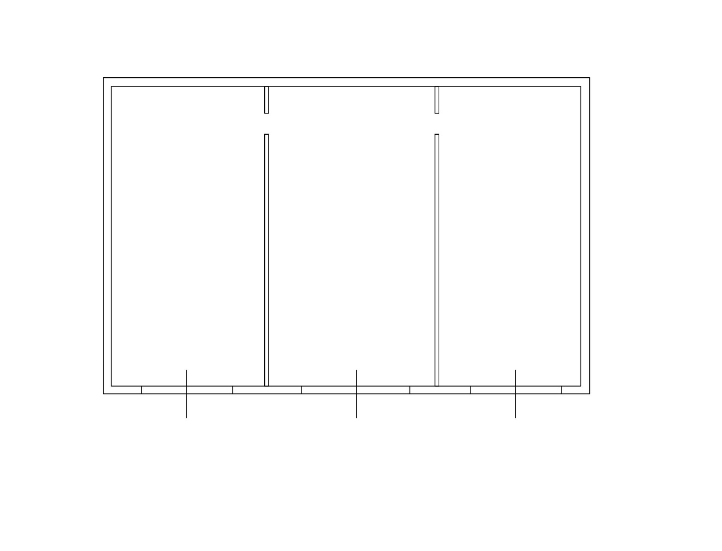
INCONTRO CON
IL COLLEGIO DEI GEOMETRI E DEI GEOMETRI LAUREATI DELLA PROVINCIA DI CHIETI
PROBLEMATICHE FABBRICATI RURALI
3.3 Fusione di 3 U.I.U. con autonomia funzionale e reddituale
AUTORIMESSA

Slide 14
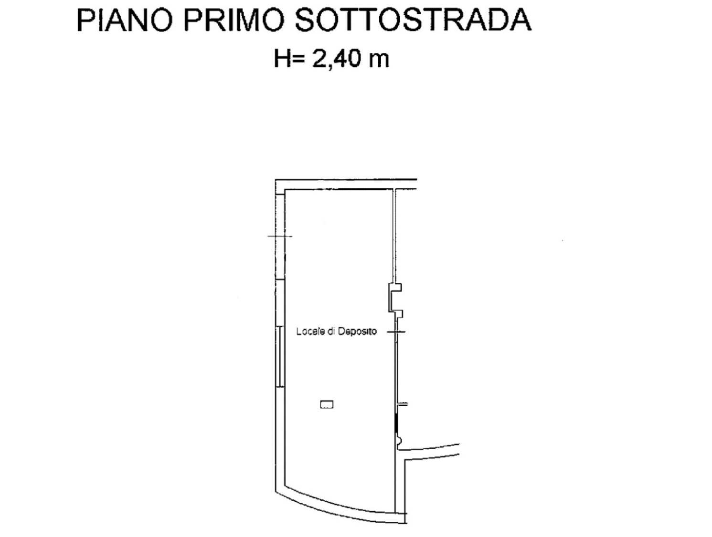
INCONTRO CON
IL COLLEGIO DEI GEOMETRI E DEI GEOMETRI LAUREATI DELLA PROVINCIA DI CHIETI
PROBLEMATICHE FABBRICATI RURALI
3. FORME DI ELUSIONE FISCALE CON GLI ATTI CATASTALI
3.4 Variazioni di destinazioni d’uso: C2 in C6 o C6 in C2

Slide 15
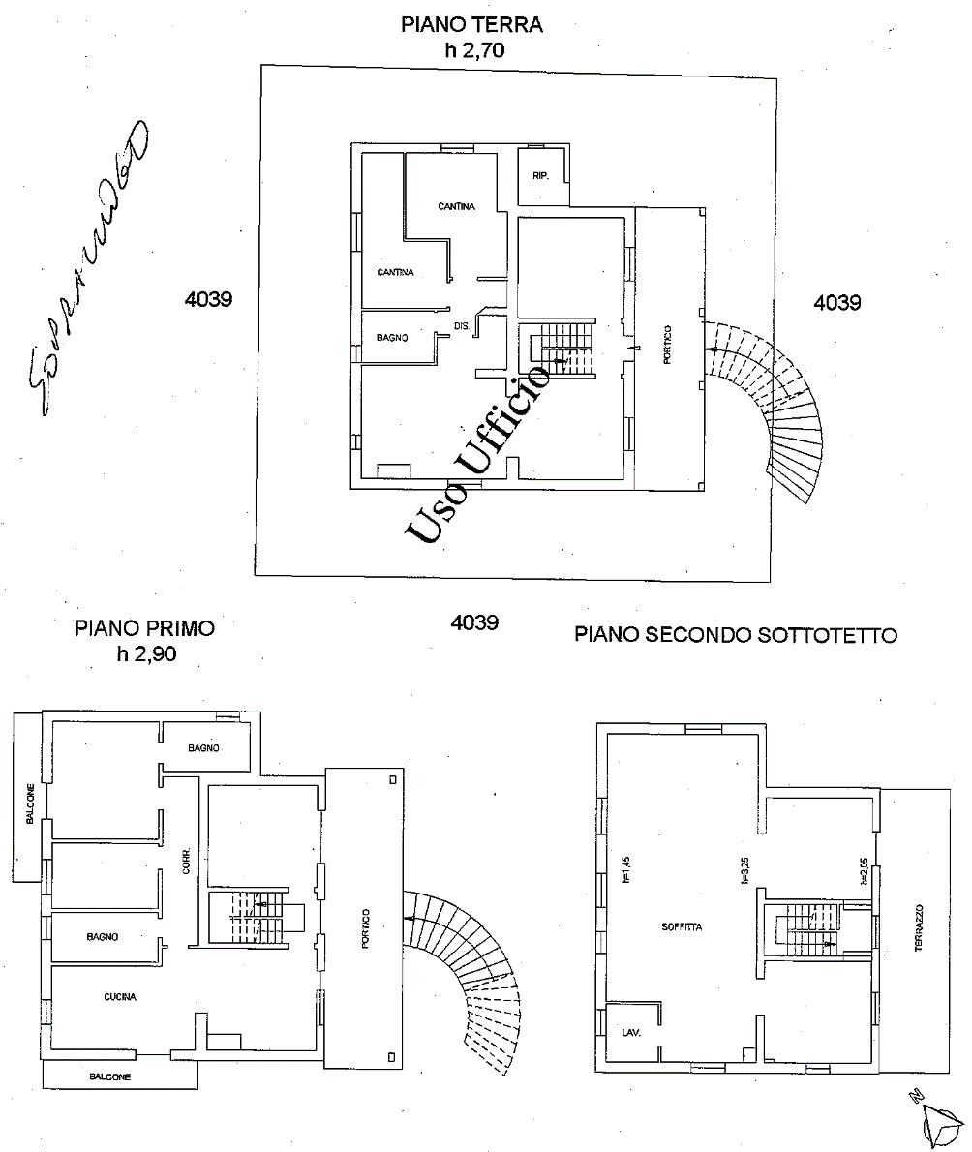
INCONTRO CON
IL COLLEGIO DEI GEOMETRI E DEI GEOMETRI LAUREATI DELLA PROVINCIA DI CHIETI
PROBLEMATICHE FABBRICATI RURALI
3.5 Pertinenze abitative particolarmente estese

Slide 16
INCONTRO CON
IL COLLEGIO DEI GEOMETRI E DEI GEOMETRI LAUREATI DELLA PROVINCIA DI CHIETI
PROBLEMATICHE FABBRICATI RURALI
TEMI TRATTATI:
CRITICITA’ ACCETTAZIONE ATTI DI AGGIORNAMENTO
CASI CON CONFLITTI TRA ATTI DI AGGIORNAMENTO
FORME DI ELUSIONE FISCALE CON GLI ATTI CATASTALI
I FABBRICATI RURALI: ISTRUZIONI E MODALITA’ OPERATIVE
LE SEGNALAZIONI (Risposta alla richiesta di informazioni)
TERMINI PER I FABBRICATI RURALI
PROFILI SANZIONATORI
OBBLIGO O POSSIBILITA’ DI ACCATASTAMENTO
DIVERSA INTESTAZIONE CATASTALE RISPETTO AL POSSESSO

Slide 17
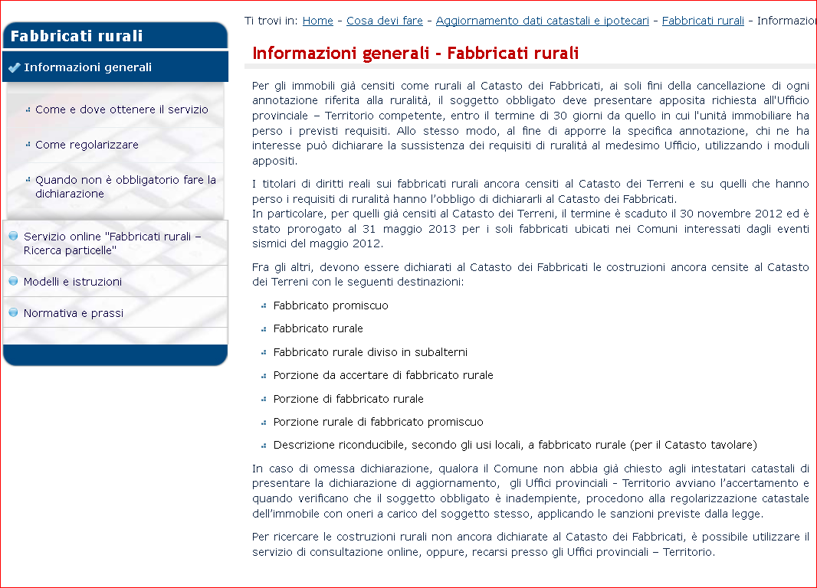
INCONTRO CON
IL COLLEGIO DEI GEOMETRI E DEI GEOMETRI LAUREATI DELLA PROVINCIA DI CHIETI
PROBLEMATICHE FABBRICATI RURALI

Slide 18
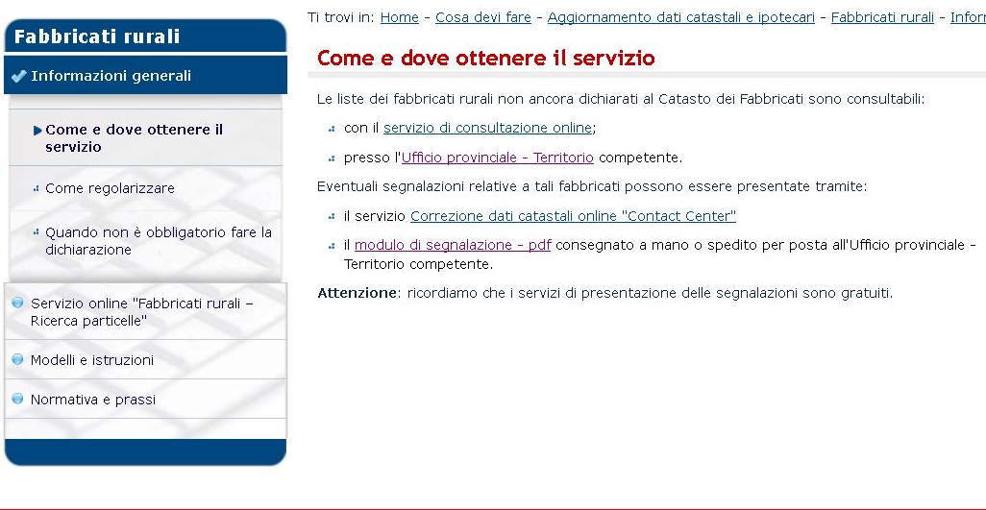
INCONTRO CON
IL COLLEGIO DEI GEOMETRI E DEI GEOMETRI LAUREATI DELLA PROVINCIA DI CHIETI
PROBLEMATICHE FABBRICATI RURALI
4. I FABBRICATI RURALI: ISTRUZIONI E MODALITA’ OPERATIVE
http://www.agenziaentrate.gov.it/wps/content/nsilib/nsi/home/cosadevifare/aggiornare/fabbricati+rurali/scheda+info+fabbricati+rurali

Slide 19
INCONTRO CON
IL COLLEGIO DEI GEOMETRI E DEI GEOMETRI LAUREATI DELLA PROVINCIA DI CHIETI
PROBLEMATICHE FABBRICATI RURALI
4. I FABBRICATI RURALI: ISTRUZIONI E MODALITA’ OPERATIVE
Cosa fare in caso di fabbricati rurali
È possibile regolarizzare la propria posizione presentando i previsti atti di aggiornamento catastale e, qualora ne ricorra il caso, avvalendosi dell'istituto del ravvedimento operoso che permette di pagare una sanzione amministrativa ridotta (pari ad 1/6 del minimo, se la regolarizzazione avviene oltre due anni dalla violazione).
In particolare, per le costruzioni ancora censite al Catasto dei Terreni, in base alle caratteristiche proprie, è possibile:
nel caso si tratti di una costruzione in grado di produrre reddito, dichiararla al Catasto dei Fabbricati con l'ausilio di un tecnico abilitato;
nel caso in cui la costruzione non esista più o sia diruta, dichiarare la variazione della destinazione al Catasto dei Terreni direttamente presso l’Ufficio provinciale – Territorio competente, senza alcun onere.
Requisiti di ruralità
Qualora il fabbricato rurale già iscritto al Catasto dei Terreni sia ancora in possesso dei requisiti di ruralità e non sia stato dichiarato nei termini previsti al Catasto dei Fabbricati, il soggetto che ne ha interesse, avvalendosi della collaborazione di un professionista tecnico abilitato, può procedere alla dichiarazione, anche se con ritardo, presentando un atto di aggiornamento cartografico redatto con modalità semplificate e una dichiarazione Docfa allegando le previste autocertificazioni.
E’ possibile richiedere l’inserimento dell’annotazione di ruralità negli atti catastali e l’Agenzia, se il dichiarante non richiede l’applicazione del ravvedimento operoso, applica la sanzione nella misura determinata dal Responsabile dell’Ufficio.
Per gli immobili che fanno parte di un’azienda agricola, già correttamente censiti al Catasto dei Fabbricati, è possibile presentare all’Ufficio provinciale – Territorio la richiesta di iscrizione negli atti catastali della sussistenza del requisito di ruralità.
La richiesta di ruralità può essere presentata sia per i fabbricati rurali destinati ad abitazione, ad esclusione di quelli appartenenti alle categorie A/1 (abitazioni di tipo signorile), A/8 (abitazioni in villa), ovvero qualificati come abitazioni di lusso, sia per quelli strumentali all’esercizio dell’attività agricola censiti nei gruppi delle categorie A, B e C.
La richiesta di iscrizione della sussistenza del requisito di ruralità negli atti del catasto, firmata dal titolare di diritti reali sugli immobili, può essere presentata anche da un incaricato, quale un professionista abilitato alla redazione degli atti di aggiornamento catastali, oppure tramite le Associazioni di categoria degli agricoltori.
La richiesta va inoltrata all’Ufficio provinciale - Territorio, corredata da una o più autocertificazioni con firma autenticata, redatte su modelli conformi agli allegati B e C del decreto del ministro dell’Economia e delle Finanze 26 luglio 2012, insieme a ogni altro documento utile.
Può essere presentata secondo una delle seguenti modalità:
consegna diretta all’Ufficio
raccomandata postale con avviso di ricevimento
fax
posta elettronica certificata (PEC).
Per i fabbricati di nuova costruzione o per quelli che siano stati oggetto di interventi edilizi tali da determinare la variazione della categoria o un nuovo classamento e una nuova rendita, la richiesta di annotazione deve essere presentata con la dichiarazione Docfa da un professionista abilitato, allegando le autocertificazioni di sussistenza dei requisiti di ruralità.
Per il riconoscimento della sussistenza della ruralità degli immobili strumentali all’attività agricola, censiti in una delle categorie del gruppo D, diversa dalla D/10 (fabbricati per funzioni produttive connesse alle attività agricole), è possibile richiedere l’attribuzione di quest’ultima categoria, utilizzando la procedura Docfa semplificata, descritta nell’allegato tecnico della Circolare n. 2 del 2012 dell’Agenzia - pdf.
L'Agenzia esegue le opportune verifiche in merito alla sussistenza dei requisiti di ruralità, anche attraverso scambi di informazioni e dati conservati da altre Amministrazioni e, in caso di esito negativo, effettua la notifica del relativo atto di accertamento a tutti i soggetti interessati.
Per le unità immobiliari urbane che, in seguito all’inserimento in atti dell’annotazione di ruralità, ne perdono i requisiti, pur non subendo modifiche tali da comportare un nuovo classamento e una nuova rendita, il richiedente deve presentare la richiesta di cancellazione della suddetta annotazione entro 30 giorni dalla data in cui si è verificata per l’immobile la perdita dei requisiti.

Slide 20
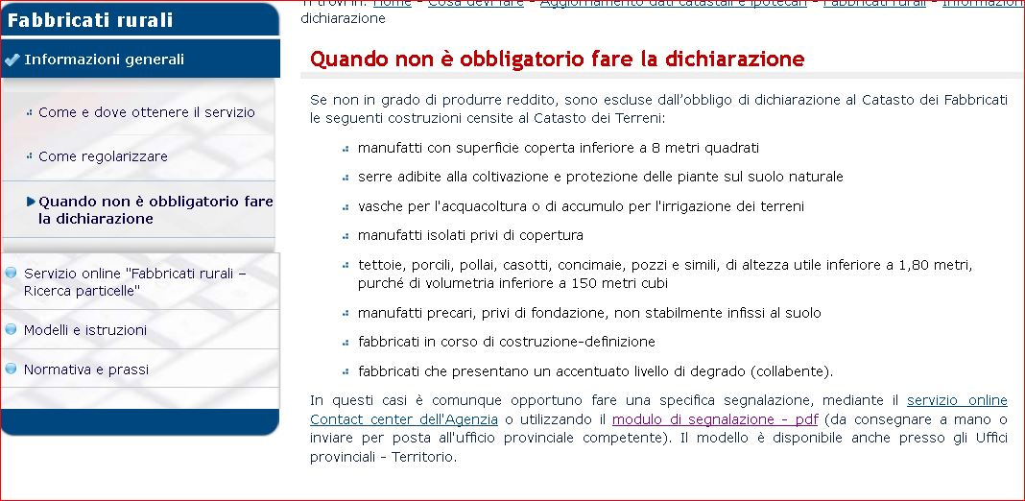
INCONTRO CON
IL COLLEGIO DEI GEOMETRI E DEI GEOMETRI LAUREATI DELLA PROVINCIA DI CHIETI
PROBLEMATICHE FABBRICATI RURALI
4. I FABBRICATI RURALI: ISTRUZIONI E MODALITA’ OPERATIVE
http://www.agenziaentrate.gov.it/wps/content/nsilib/nsi/home/cosadevifare/aggiornare/fabbricati+rurali/scheda+info+fabbricati+rurali

Slide 21
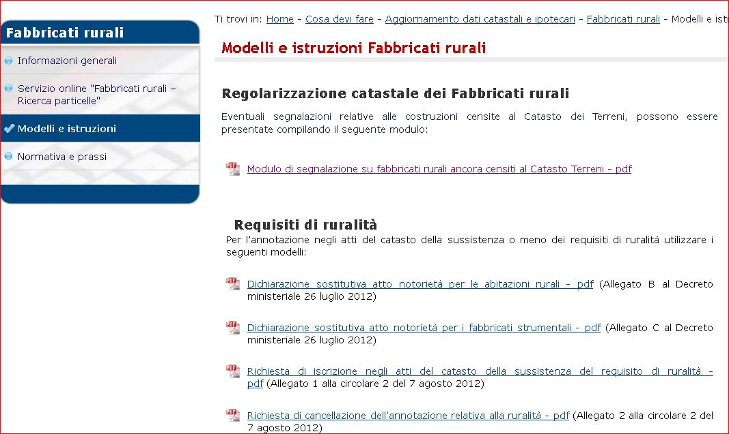
INCONTRO CON
IL COLLEGIO DEI GEOMETRI E DEI GEOMETRI LAUREATI DELLA PROVINCIA DI CHIETI
PROBLEMATICHE FABBRICATI RURALI
4. I FABBRICATI RURALI: ISTRUZIONI E MODALITA’ OPERATIVE

Slide 22
INCONTRO CON
IL COLLEGIO DEI GEOMETRI E DEI GEOMETRI LAUREATI DELLA PROVINCIA DI CHIETI
PROBLEMATICHE FABBRICATI RURALI
4. I FABBRICATI RURALI: ISTRUZIONI E MODALITA’ OPERATIVE
Normativa
Decreto Ministro dell’Economia e delle Finanze 26 luglio 2012 - pdf- Individuazione delle modalità di inserimento negli atti catastali della sussistenza del requisito della ruralità
Decreto legge 6 luglio 2012, n. 95 - pdf- Disposizioni urgenti per la revisione della spesa pubblica con invarianza dei servizi ai cittadini
Decreto legge 29 dicembre 2011, n. 216 - pdf- Pubblicato in Gazzetta Ufficiale n. 302 del 29 dicembre 2011
Decreto legge 6 dicembre 2011, n. 201 - pdf- Disposizioni urgenti per la crescita, l'equità e il consolidamento dei conti pubblici
Articolo 3, comma 3 del Decreto del Ministro delle finanze 2 gennaio 1998, n. 28 - pdf- Immobili oggetto di censimento
Articolo 13 del Decreto legislativo 18 dicembre 1997, n. 472 - pdf- Ravvedimento
Articolo 9 del Decreto legge 30 dicembre 1993, n. 557 - pdf- Istituzione del catasto fabbricati
Decreto del Ministero dei lavori pubblici 2 agosto 1969 - pdf - Caratteristiche delle abitazioni di lusso
Attenzione: gli articoli di leggi, decreti, decreti legislativi, ecc. potrebbero essere stati modificati da successivi interventi normativi. Consultare il testo attualmente in vigore utilizzando il motore di ricerca della Documentazione economica e finanziaria
Prassi
Circolare 7 agosto 2012, n.2 - pdf – Agenzia del Territorio.
  Allegato 1 alla Circolare 2/2012 - pdf Richiesta di iscrizione negli atti del catasto della sussistenza del requisito di ruralità
  Allegato 2 alla Circolare 2/2012 - pdf Richiesta di cancellazione dell’annotazione relativa alla ruralità
  Allegato 3 alla Circolare 2/2012 - pdf Allegato tecnico
Circolare 29 aprile 2011, n. 4 – Agenzia del Territorio.
Articolo 2, comma 12, del decreto legislativo 14 marzo 2011, ri. 23 - Aumento degli importi minimo e massimo della sanzione amministrativa prevista per l'inadempimento degli obblighi di dichiarazione degli immobili e delle variazioni di consistenza e di destinazione
Circolare 11 aprile 2006, n. 3 – Agenzia del Territorio.
Nuovi termini per l’accatastamento delle unità immobiliari urbane, ai sensi dell’art. 34-quinquies, comma 2, del decreto legge 10 gennaio 2006, n. 4, convertito con modificazioni dalla legge 9 marzo 2006, n. 80. Ampliamento della possibilità di pagamento dei tributi speciali catastali attraverso il deposito interno anche per le dichiarazioni DOCFA
Circolare 17 aprile 2002, n. 2T – Agenzia del Territorio - pdf.
Disposizioni in materia di sanzioni amministrative per le violazioni di norme catastali. Applicazione del decreto legislativo 18 dicembre 1997, n. 472 e successive modificazioni ed integrazioni
  Allegato alla Circolare n. 2T/2002 - pdf

Slide 23
INCONTRO CON
IL COLLEGIO DEI GEOMETRI E DEI GEOMETRI LAUREATI DELLA PROVINCIA DI CHIETI
PROBLEMATICHE FABBRICATI RURALI
TEMI TRATTATI:
CRITICITA’ ACCETTAZIONE ATTI DI AGGIORNAMENTO
CASI CON CONFLITTI TRA ATTI DI AGGIORNAMENTO
FORME DI ELUSIONE FISCALE CON GLI ATTI CATASTALI
I FABBRICATI RURALI: ISTRUZIONI E MODALITA’
LE SEGNALAZIONI (Risposta alla richiesta di informazioni)
TERMINI PER I FABBRICATI RURALI E PROFILI SANZIONATORI
OBBLIGO O POSSIBILITA’ DI ACCATASTAMENTO
INTESTAZIONE CATASTALE RISPETTO AL POSSESSO

Slide 24
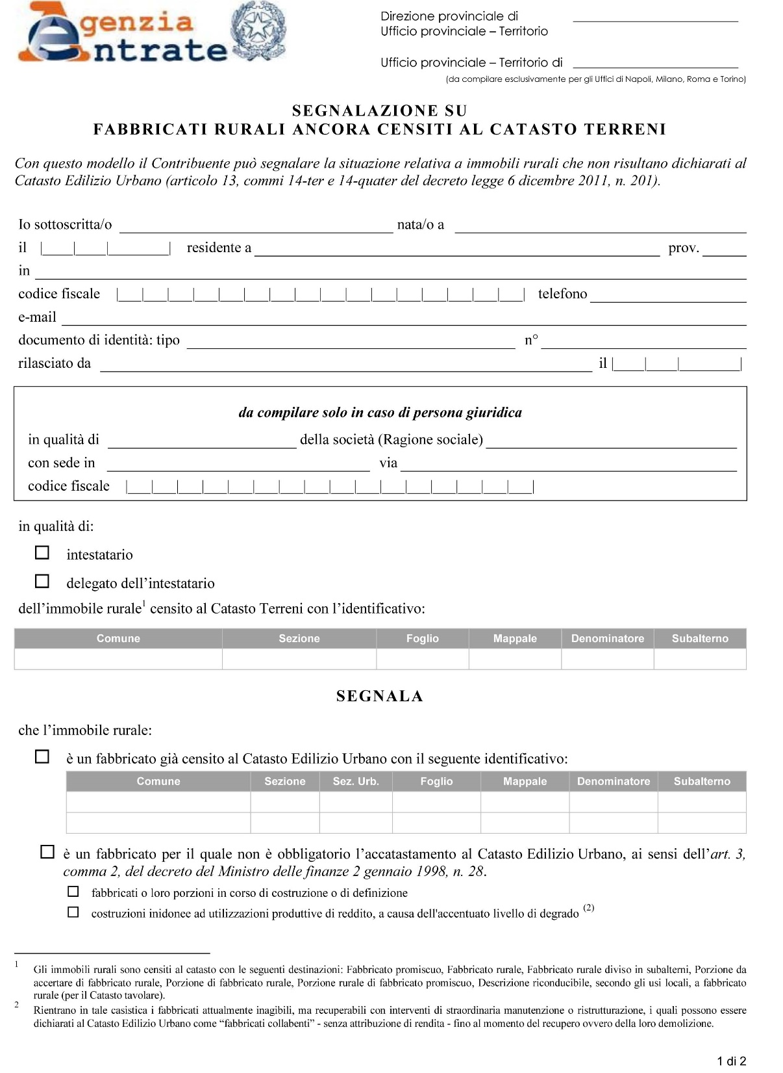
INCONTRO CON
IL COLLEGIO DEI GEOMETRI E DEI GEOMETRI LAUREATI DELLA PROVINCIA DI CHIETI
PROBLEMATICHE FABBRICATI RURALI
5. LE SEGNALAZIONI (Risposta alla richiesta di informazioni)

Slide 25

INCONTRO CON
IL COLLEGIO DEI GEOMETRI E DEI GEOMETRI LAUREATI DELLA PROVINCIA DI CHIETI
PROBLEMATICHE FABBRICATI RURALI
5. LE SEGNALAZIONI (Risposta alla richiesta di informazioni)

Slide 26
INCONTRO CON
IL COLLEGIO DEI GEOMETRI E DEI GEOMETRI LAUREATI DELLA PROVINCIA DI CHIETI
PROBLEMATICHE FABBRICATI RURALI
TEMI TRATTATI:
CRITICITA’ ACCETTAZIONE ATTI DI AGGIORNAMENTO
CASI CON CONFLITTI TRA ATTI DI AGGIORNAMENTO
FORME DI ELUSIONE FISCALE CON GLI ATTI CATASTALI
I FABBRICATI RURALI: ISTRUZIONI E MODALITA’
LE SEGNALAZIONI (Risposta alla richiesta di informazioni)
TERMINI PER I FABBRICATI RURALI E PROFILI SANZIONATORI
OBBLIGO O POSSIBILITA’ DI ACCATASTAMENTO
INTESTAZIONE CATASTALE RISPETTO AL POSSESSO

Slide 27
INCONTRO CON
IL COLLEGIO DEI GEOMETRI E DEI GEOMETRI LAUREATI DELLA PROVINCIA DI CHIETI
PROBLEMATICHE FABBRICATI RURALI
6. MODALITA’, TERMINI PER I FABBRICATI RURALI E PROFILI SANZIONATORI
FABBRICATI CHE CONSERVANO I REQUISITI DI RURALITA’:
FABBRICATI DA CENSIRE
Tipologia Docfa: Art.13, comma14-ter del decreto legge 6 dicembre 2011, n. 201
  14-ter. I fabbricati rurali¹ iscritti nel catasto dei terreni, con esclusione di quelli che non costituiscono oggetto di inventariazione ai sensi dell'articolo 3, comma 3, del decreto del Ministro delle finanze 2 gennaio 1998, n. 28, devono essere dichiarati al catasto edilizio urbano entro il 30 novembre 2012, con le modalita' stabilite dal decreto del Ministro delle finanze 19 aprile 1994, n. 701. ¹Solo quelli con requisiti di ruralità.
FABBRICATI GIA’ CENSITI (nessun termine e nessuna sanzione)
PER VARIARE LA DESTINAZIONE D’USO IN CATEGORIA SPECIALE D/10
Tipologia Docfa: Dichiarazione fabbricato rurale DM 26/07/2012
PER FABBRICATI CENSITI IN CATEGORIA ORDINARIA CHE RESTANO TALI
Istanza per apposizione annotazione allegando Mod. A e Mod. B o Mod. C

Slide 28
INCONTRO CON
IL COLLEGIO DEI GEOMETRI E DEI GEOMETRI LAUREATI DELLA PROVINCIA DI CHIETI
PROBLEMATICHE FABBRICATI RURALI
6. MODALITA’, TERMINI PER I FABBRICATI RURALI E PROFILI SANZIONATORI
3. FABBRICATI CHE HANNO PERSO I REQUISITI DI RURALITA’
Tipologia Docfa: Fabbricato ex-rurale-art. 2, c. 36 o 37 Dl. 262/2006
-Indicare quale data di ultimazione lavori la data di perdita dei requisiti ed in relazione le circostanze.
-Per i fabbricati che in catasto sono indicati quali rurali ma che hanno perso i requisiti di ruralità vale la norma generale² ovvero il termine è fissato al 30° giorno³ (dalla perdita dei requisiti).
² obbligo introdotto dall’articolo 2, comma 37, del decreto legge 3 ottobre 2006, n. 262.
³ termine introdotto dall'art. 34-quinquies, co. 2, Legge n. 80/2006 che ha meglio precisato quanto
disposto dall'art. 28 R.d.l. n. 652/1939.
4. PER I FABBRICATI DI CUI ALL’ART. 1 COMMA 277 LEGGE 244/2007 (Aggiornamento sollecitato dall’Ufficio con apposita notifica) il termine di presentazione è a 90 gg dal ricevimento della notifica e non prorogabile perché disposto dalla legge.
5. PER I TERRENI CON FABBRICATO RURALE DEMOLITO per omessa denuncia della variazionie di reddito domenicale e agrario la sanzione a sensi dell’art. 3 del DL 471/1997 è di €. 250,00-€. 2,000,00.

Slide 29
INCONTRO CON
IL COLLEGIO DEI GEOMETRI E DEI GEOMETRI LAUREATI DELLA PROVINCIA DI CHIETI
PROBLEMATICHE FABBRICATI RURALI
6. PROFILI SANZIONATORI
SANZIONE ORDINARIA immobili urbani
min €. 1.032,00- max €. 8.264,00 (art. 2, comma 12 , del D.L.vo n. 23/2011)
(ridotto ad 1/3 se il pagamento viene effettuato entro 60 gg)
RAVVEDIMENTO OPEROSO (art. 13, c. 1, D.L.vo 18 dicembre 1997, n. 472 e s.m.i.)
CUMULO GIURIDICO (art 81 c.p.- concorso formale-reato continuato)

Slide 30
INCONTRO CON
IL COLLEGIO DEI GEOMETRI E DEI GEOMETRI LAUREATI DELLA PROVINCIA DI CHIETI
PROBLEMATICHE FABBRICATI RURALI
TEMI TRATTATI:
CRITICITA’ ACCETTAZIONE ATTI DI AGGIORNAMENTO
CASI CON CONFLITTI TRA ATTI DI AGGIORNAMENTO
FORME DI ELUSIONE FISCALE CON GLI ATTI CATASTALI
I FABBRICATI RURALI: ISTRUZIONI E MODALITA’
LE SEGNALAZIONI (Risposta alla richiesta di informazioni)
TERMINI PER I FABBRICATI RURALI E PROFILI SANZIONATORI
OBBLIGO O POSSIBILITA’ DI ACCATASTAMENTO
INTESTAZIONE CATASTALE RISPETTO AL POSSESSO

Slide 31
INCONTRO CON
IL COLLEGIO DEI GEOMETRI E DEI GEOMETRI LAUREATI DELLA PROVINCIA DI CHIETI
PROBLEMATICHE FABBRICATI RURALI
7. OBBLIGO O POSSIBILITA’ DI ACCATASTAMENTO (DM 28/1998)
Art. 2. Unita' immobiliare
1. L'unita' immobiliare e' costituita da una porzione di fabbricato, o da un fabbricato, o da un insieme di fabbricati ovvero da un'area, che, nello stato in cui si trova e secondo l'uso locale,
presenta potenzialita' di autonomia funzionale e reddituale.
Art. 3. Immobili oggetto di censimento
1. Costituiscono oggetto dell'inventario tutte le unita‘ immobiliari, come definite all'articolo 2.
2. Ai soli fini della identificazione, ai sensi dell'articolo 4, possono formare oggetto di iscrizione in catasto, senza attribuzione di rendita catastale, ma con descrizione dei caratteri specifici e della destinazione d'uso, i seguenti immobili: (n.d.r. F1-F2-F3-F4-F5).
Art. 6. Costruzioni di scarsa rilevanza cartografica o censuaria
1. Ai fini della applicazione delle modalita' semplificate di denuncia, di cui all'articolo 7, vengono definite di scarsa rilevanza cartografica o censuaria: ………
c) le costruzioni non abitabili o agibili e comunque di fatto non utilizzabili, a causa di dissesti statici, di fatiscenza o inesistenza di elementi strutturali e impiantistici, ovvero delle principali finiture ordinariamente presenti nella categoria catastale, cui l'immobile e' censito o censibile, ed in tutti i casi nei quali la concreta utilizzabilita' non e' conseguibile con soli interventi edilizi di manutenzione ordinaria o straordinaria. In tali casi alla denuncia deve essere allegata una apposita autocertificazione, attestante l'assenza di allacciamento alle reti dei servizi pubblici dell'energia elettrica, dell'acqua e del gas.

Slide 32
INCONTRO CON
IL COLLEGIO DEI GEOMETRI E DEI GEOMETRI LAUREATI DELLA PROVINCIA DI CHIETI
PROBLEMATICHE FABBRICATI RURALI
7. OBBLIGO O POSSIBILITA’ DI ACCATASTAMENTO
Cosa sono le unità collabenti?
La categoria catastale F/2 – unità collabenti identifica edifici diroccati o fatiscenti che non sono in grado di produrre reddito proprio in virtù delle loro caratteristiche.
Sono immobili con un notevole livello di degrado, inadatti a divenire abitabili con semplici lavori di manutenzione ordinaria o straordinaria (ART. 6 DM 28/1998).
Per renderli abitabili sono necessari interventi radicali inquadrabili come una ristrutturazione vera e propria.
In questa categoria rientrano edifici interessati da pericolo di crollo, da cedimento statico, da danni da terremoto con crepe molto visibili, ecc.
Regolamentazione delle unità collabenti
L’attribuzione della categoria F/2 – unità collabenti avviene secondo il Decr. del Ministero delle Finanze 2 gennaio 1998 n.28.
All’articolo 3, comma 2 del Decreto è stabilito che le costruzioni con accentuato livello di degrado inidonee a utilizzazioni produttive di reddito possono formare oggetto di iscrizione in catasto senza attribuzione di rendita catastale. È tuttavia indispensabile descriverne i caratteri specifici e la destinazione d’uso.
Per tali immobili sussiste, quindi, la possibilità e non l’obbligo di aggiornare gli atti catastali.
Con nota n. 29439 del 2013 la Direzione centrale catasto e cartografia ha precisato che l’attribuzione della categoria F/2 non è ammissibile quando:
- il fabbricato risulta comunque iscrivibile in altra categoria catastale;
- non è individuabile e/o perimetrabile.
Si considerano catastalmente né individuabili né p
erimetrabili le costruzioni e i manufatti privi totalmente di copertura e della relativa struttura portante o di tutti i solai e contemporaneamente delimitati da muri che non abbiano almeno l’altezza di un metro.
Pertanto, sia per abitazioni che per fabbricati produttivi, quando lo stato di fatto non consenta l’iscrizione in altra categoria catastale, è possibile attribuire la destinazione F/2 – Unità collabenti, purché siano soddisfatti i presupposti di individuazione e/o perimetrazione del cespite.
Con Circolare n.27/E del 13 giugno 2016 l’Agenzia delle Entrate ha chiarito che è corretto iscrivere come F/2 un’abitazione con muri perimetrali e interni sostanzialmente integri ma totalmente priva delle tegole, oppure un fabbricato produttivo con pilastri, travi e muri perimetrali integri ma privo della copertura.
Nei due casi citati sono soddisfatti i presupposti di individuazione e/o perimetrazione, pertanto l’attribuzione della destinazione F/2 è fattibile, sempre che lo stato di fatto non consenta l’iscrizione in altra categoria catastale.

Slide 33
INCONTRO CON
IL COLLEGIO DEI GEOMETRI E DEI GEOMETRI LAUREATI DELLA PROVINCIA DI CHIETI
PROBLEMATICHE FABBRICATI RURALI
TEMI TRATTATI:
CRITICITA’ ACCETTAZIONE ATTI DI AGGIORNAMENTO
CASI CON CONFLITTI TRA ATTI DI AGGIORNAMENTO
FORME DI ELUSIONE FISCALE CON GLI ATTI CATASTALI
I FABBRICATI RURALI: ISTRUZIONI E MODALITA’
LE SEGNALAZIONI (Risposta alla richiesta di informazioni)
TERMINI PER I FABBRICATI RURALI E PROFILI SANZIONATORI
OBBLIGO O POSSIBILITA’ DI ACCATASTAMENTO
INTESTAZIONE CATASTALE RISPETTO AL POSSESSO

Slide 34
INCONTRO CON
IL COLLEGIO DEI GEOMETRI E DEI GEOMETRI LAUREATI DELLA PROVINCIA DI CHIETI
PROBLEMATICHE FABBRICATI RURALI
8. INTESTAZIONE CATASTALE RISPETTO AL POSSESSO
POSSESSO art. 1140-1147 del Codice civile
USUCAPIONE art. 1158 del Codice civile
Art.1140 - Possesso - Il possesso è il potere sulla cosa che si manifesta in un'attività corrispondente all'esercizio della proprietà o di altro diritto reale.
Si può possedere direttamente o per mezzo di altra persona, che ha la detenzione della cosa.
Art.1143 - Presunzione di possesso anteriore - Il possesso attuale non fa presumere il possesso anteriore, salvo che il possessore abbia un titolo a fondamento del suo possesso; in questo caso si presume che egli abbia posseduto dalla data del titolo.
Art.1158 - Usucapione dei beni immobili e dei diritti reali immobiliari
- La proprietà dei beni immobili e gli altri diritti reali di godimento [957, 978, 1021, 1022, 1031] sui beni medesimi si acquistano in virtù del possesso continuato per venti anni.
PROBLEMATICHE INTESTAZIONI FR CON DOCFA:
Regolarizzazione per mancata corrispondenza tra soggetti iscritti in CF e soggetto possessore con:
Preallineamenti intestazioni;
Presentazione dichiarazioni di successioni e volture integrative-rettificative.
Sentenza di riconoscimento dell’usocapione del Tribunale con trascrizione e voltura.

